Slide 1
Берлинская стена
13 августа 1961 — 9 ноября 1989

Slide 2
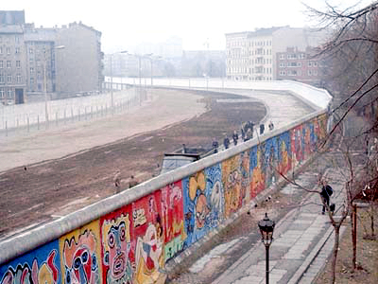
Берлинская стена — инженерно-оборудованная и укреплённая государственная граница Германской Демократической Республики с Западным Берлином (13 августа 1961 — 9 ноября 1989) протяжённостью 155 км, в том числе в черте Берлина 43,1 км.
На Западе до конца 1960-х годов в отношении Берлинской стены официально употреблялся термин «Позорная стена», введённый Вилли Брандтом.
Вид на стену со стороны Западного Берлина. 1986

Slide 3
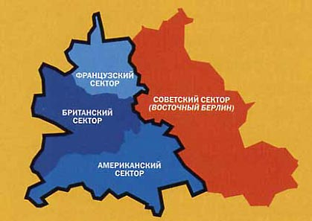
7 октября 1949 г. была образована Германская Демократическая Республика (ГДР). Восточная часть Берлина стала столицей ГДР.
Западный Берлин имел, как политическая единица, особый международный статус, определявшийся совокупностью четырехсторонних договоров СССР, Великобритании, США и Франции.

Slide 4
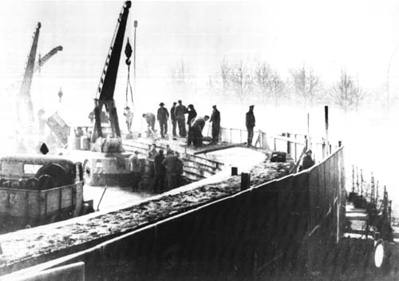
История создания
Экономическая политика ГДР, направленная на то, чтобы "догнать и перегнать ФРГ", и соответствующее увеличение производственных норм, хозяйственные трудности, насильственная коллективизация 1957-1960 годов, более высокий уровень оплаты труда в Западном Берлине побуждали тысячи граждан ГДР уезжать на Запад.
7 августа 1961 года на заседании политбюро Социалистической единой партии Германии (СЕПГ) было принято решение о закрытии границы ГДР с Западным Берлином и ФРГ. 12 августа соответствующее постановление было принято правительством ГДР.
Возведение Берлинской стены. 20 ноября 1961 года

Slide 5
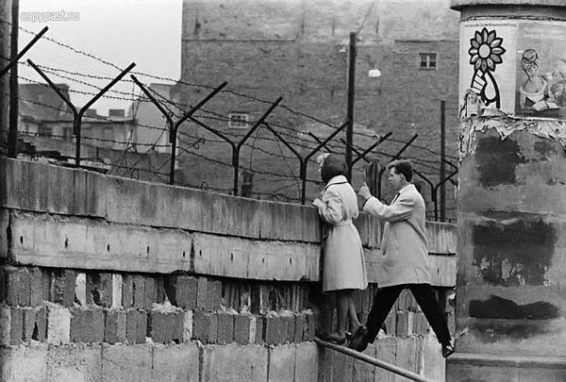
К 1989 году представляла собой сложный комплекс, состоявший из:
бетонного ограждения, общей протяжённостью 106 км и высотой в среднем 3,6 метра;
ограждения из металлической сетки, протяжённостью 66,5 км;
сигнального ограждения под электрическим напряжением, протяжённостью 127,5 км;
земляных рвов, протяжённостью 105,5 км;
противотанковых укреплений на отдельных участках;
302 сторожевых вышек и других пограничных сооружений;
полосы из острых шипов длиной в 14 км и контрольно-следовой полосы с постоянно разравниваемым песком.

Slide 6
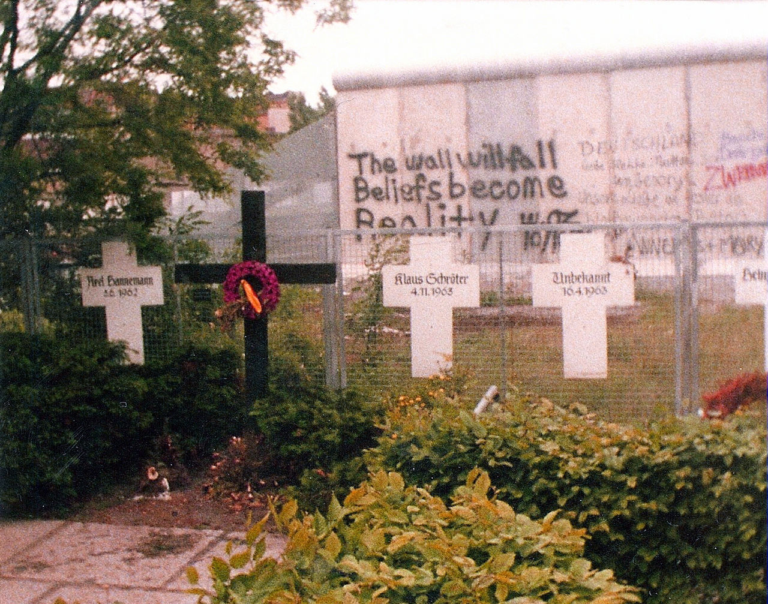
Переход границы
В период с 13 августа 1961 года по 9 ноября 1989 года было совершено 5075 успешных побегов в Западный Берлин.
При попытке пересечь Берлинскую стену погибло 125 человек.
По современным данным общее число погибших при попытке пересечения границы составило 192 человека, ранения получили около 200 человек, свыше 3 тысяч были арестованы.
Мемориал в память о жертвах Стены. Фото 1982 года.

Slide 7
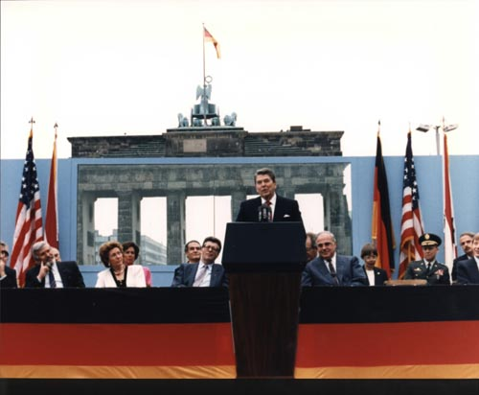
«Господин Горбачёв, разрушьте эту стену!»
12 июня 1987 года Президент США Рональд Рейган, произнося речь у Бранденбургских ворот в честь 750-летия Берлина, призвал Генерального секретаря ЦК КПСС Михаила Горбачёва снести Стену.
9 ноября 1989 года новое правительство ГДР объявило о беспрепятственном переходе из Восточного Берлина в Западный и свободном возвращении обратно. Около 2 миллионов жителей ГДР побывало в течение 10-12 ноября в Западном Берлине. Тут же началась стихийная разборка стены.
Официальный демонтаж был произведен в январе 1990 года, часть стены была оставлена как памятник истории.
Рональд Рейган выступает у Берлинской стены, июнь 1987 года.

Slide 8
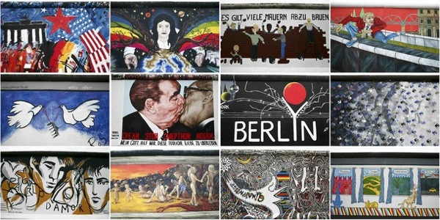
Спасибо за внимание!

